Slide 1
Informační audit
IM, VIKMA07, KISK 6. 4. 2012

Slide 2
Informační audit - specifikace
Informační audit je významným nástrojem řízení moderní organizace, napomáhá zejména aktualizovat a usměrňovat strategii organizace, resp. na ni navazující informační strategii.
Informační audit je relativně novou teoretickou disciplínou na pomezí informační vědy, znalostního a informačního managementu s velkým potenciálem aplikace v praxi.

Slide 3
IA
Informační audit podporuje efektivní správu a řízení informací s ohledem na image a identitu organizace. Všechny tyto atributy naznačují, že informační audit je aktivitou úzce spojenou s disciplínou znalostního managementu (knowledge management). V moderní dynamické organizaci hraje efektivní znalostní management zásadní roli.

Slide 4
Metodika IA
Příklady otázek:
Je komunikace mezi pracovníky a pracovními týmy optimální?
Jsou dostupné informační zdroje optimálně využity?
Je image (prezentace směrem navenek i dovnitř) v souladu s identitou organizace (zejména požadavky na prezentaci)?
Je internetová prezentace optimální vzhledem k jejímu očekávanému přínosu?

Slide 5
Informační audit
Informační audit podporuje efektivní správu a řízení informací s ohledem na image a identitu organizace. Všechny tyto atributy naznačují, že informační audit je aktivitou úzce spojenou s disciplínou znalostního managementu (knowledge management). V moderní dynamické organizaci hraje efektivní znalostní management zásadní roli. Hlavní cíle informačního auditu – optimální správa a řízení komunikace, informačních toků – patří zřetelně také mezi cíle znalostního managementu.

Slide 6
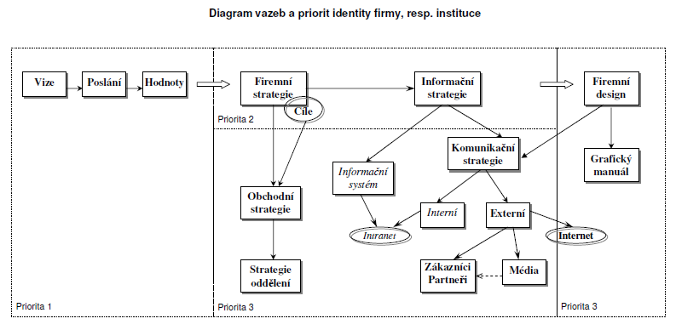

Slide 7
Metodika IA
neexistuje všeobecně uznávaná metodika pro provádění informačního auditu, většina metodik vychází z prací Ornové (1990) a Burka a Hortona (1998).

Slide 8
IA v ČR
V České republice vyvíjí metodiku informačního auditu především neziskové občanské sdružení SPRIG (Společnost pro rozvoj informační gramotnosti) ve spolupráci s akademickou sférou, a to již od roku 2000.
Informační audit je v tomto pojetí chápán především jako analýza informačních toků a systémů v rámci organizace v širším pojetí, přičemž zahrnuje také informační výměnu s vnějšími subjekty a analýzu celkové image a identity společnosti.

Slide 9
IA v ČR
Audit má zpravidla interní charakter a výsledky slouží především vedení společnosti k úpravě a optimalizaci firemní strategie, respektive obecně strategie organizace.

Slide 10
IA v ČR
V rámci informačního auditu podle metodiky SPRIG vždy zdůrazňujeme vazbu celkové strategie organizace a její informační strategie. Výchozím bodem je přitom firemní/institucionální identita a image. Identitu tu chápeme jako obraz organizace, který sama přijímá za vlastní a její image pak za obraz, který nabízí směrem navenek. Základními prvky jsou identifikace vize, poslání a hodnot organizace.

Slide 11
Informační audit: metodika SPRIG
Samotná realizace informačního auditu může probíhat na třech úrovních:
Komplexní informační audit
Audit firemní identity
Audit internetové prezentace

Slide 12
Komplexní IA SPRIG
Komplexní informační audit odpovídá na otázky:
o Jsou informace dostupné v organizaci efektivně využity?
o Poskytují dostupné informace optimální základ pro rozhodování?
o Jsou informační toky optimální vzhledem k požadavkům a potřebám organizace?
o Podporují sdílené informace firemní identitu?
o Vytvářejí informace poskytované navenek žádoucí firemní image?

Slide 13
Metodika analýzy
Metodika analýzy informačních toků a systémů vychází z metodiky DFD (Data Flow Diagram), která představuje funkční pohled na informační infrastrukturu společnosti a ERD (Entity Relationship Diagram), tedy datový pohled na tuto infrastrukturu.

Slide 14
Informační toky
Grafická metoda, která formou hierarchicky uspořádaných síťových diagramů vyjadřuje dekompozici systému na subsystémy a prvky a současně dovoluje zachytit informační vazby mezi těmito prvky.
Vhodná metoda pro studium strukturálních vlastností systému.
Základními aktivními prvky jsou funkční prvky neboli funkce, prvky zajišťující transformaci vstupní informace na výstupní.
Aktivní prvky lze dále rozlišovat na prvky příslušné k popisovanému systému a prvky, které lze považovat vzhledem k popisovanému systému za vnější.

Slide 15
Informační toky
Pasivní prvky představují paměti. Jedná se o prvky, které jsou schopny uchovat uloženou informaci. V případě softwarově orientovaných systémů mohou být realizovány například soubory nebo databázemi, v oblasti nesoftwarových systémů například protokoly, seznamy nebo záznamovými knihami.
Významnou složkou diagramu informačních toků jsou informační vazby mezi prvky systému – informační toky. Obsah informačního toku nemůže být s ohledem na požadavek přehlednosti diagramu vyjádřen zcela detailně.
Metoda informačních toků vyjadřuje formou hierarchicky uspořádaných síťových diagramů dekompozici systému na subsystémy a prvky a současně zachycuje informační vazby mezi těmito prvky.
Na vrcholu této hierarchie stojí tzv. kontextový diagram, který vyjadřuje začlenění systému do souvislostí okolního světa.

Slide 16
Informační toky

Slide 17
ER model
ER model – model entit a jejich vzájemných vztahů.
Vhodný pro analýzu systému v případě, kdy složitost systému spočívá spíše ve složitosti struktury dat než ve složitosti jeho funkčních složek.
ER model zachycuje formou síťového grafu objekty reálného světa a vztahy mezi nimi. Množiny objektů reálného světa mající shodné vlastnosti se nazývají entitami, vztahy mezi nimi pak relacemi. Entity mohou být blíže specifikovány množinou atributů, které mají shodný význam jako datové elementy užívané při detailní datové analýze.

Slide 18
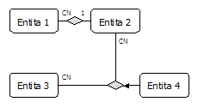
ER model
Relace mezi entitami jsou specifikovány kardinalitou a těsností vazby. ER modely se využívají pro tvorbu modelů dat na logické neboli konceptuální úrovni, tedy modelů dat nezávislých na jejich fyzické realizaci prostřednictvím specifického databázového systému.

Slide 19
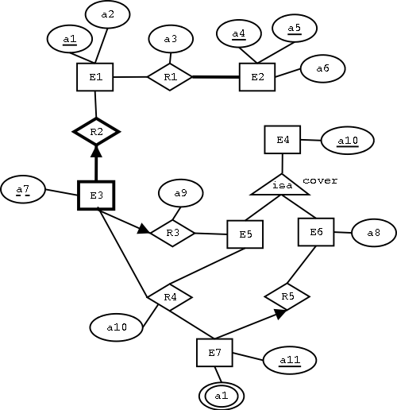
ER model

Slide 20
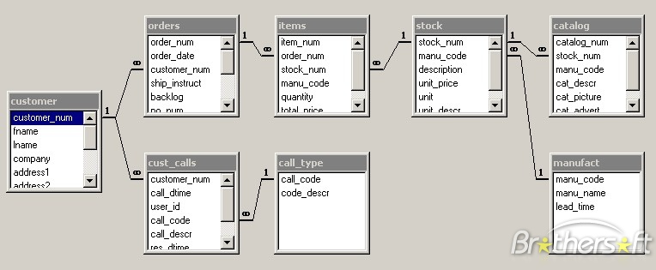
ER model

Slide 21
Metody popisu chování
Popis chování systému je v obecném slova smyslu jeho algoritmizací.
Algoritmus chování je však v určitých případech nutné nebo účelné podrobněji popsat již ve fázi analýzy. Metody popisu chování umožňují ve fázi analýzy zachytit algoritmickou složku systému, avšak abstrahují od konkrétního způsobu realizace, který je předmětem fáze návrhu.
Metody jsou založeny na grafickém vyjádření nebo na vhodné kombinaci grafického vyjádření a formalizovaného textového popisu. Obvykle je pomocí grafických prostředků zachycena základní struktura algoritmu, která je pro specifikaci algoritmu na detailní úrovni doplněna relativně krátkými sekvencemi příkazů zapsanými formalizovaným jazykem.

Slide 22
Metody popisu chování
Klasickým grafickým prostředkem zápisu algoritmu je vývojový diagram. Díky své jednoduchosti získal oblibu v nejrůznějších oblastech, které daly vzniknout jeho různým modifikacím. Nejjednodušší varianta zachycuje základní strukturu algoritmu pomocí vzájemně propojených elementů představovaných bloky a podmínkami. Detailní specifikace algoritmu je obsahem příslušných elementů a je vyjádřena formalizovaným jazykem.

Slide 23
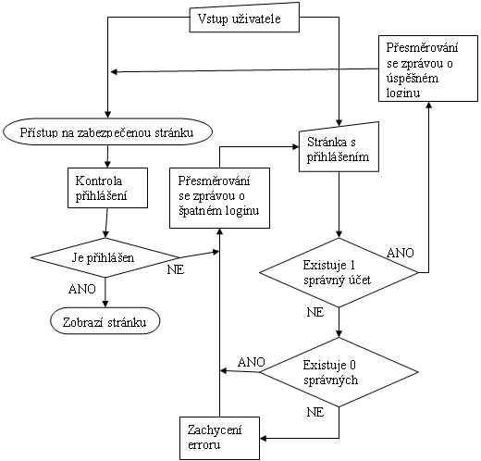
Vývojový diagram

Slide 24
Metody popisu chování
Metody popisu chování jsou obvykle velmi příbuzné metodám užívaným při tvorbě programů.
Při nedodržení určitých pravidel mohou konstrukce zachycené pomocí vývojových diagramů odporovat zásadám strukturovaného programování, a tím mohou znesnadňovat případnou následnou programovou realizaci.
Mezi metody, které podporují a dodržují zásady strukturovaného programování, patří metoda grafického zápisu algoritmů podle Jacksona, označovaná jako Jacksonovy diagramy. Základní struktura algoritmu je popsána hierarchickým stromovým diagramem, detailní specifikace je obsahem příslušných elementů a je vyjádřena formalizovaným jazykem.

Slide 25
Analytická studie
Profil zvolené organizace
Ekonomické informace (právní status, základní kapitál, počet zaměstnanců, obrat, předmět činnosti).
Lze zvolit ziskovou i neziskovou organizaci.
Organizační struktura organizace
Hierarchie řízení organizace.

Slide 26
Analytická studie
Informační strategie organizace
Podnikatelská strategie organizace
Informační systém v organizaci
Výběr oblasti zájmu (proces/IS) – resp. PROBLÉM
Současný stav, nedostatky současného řešení, návrh optimalizace procesu/IS, předpokládané chování procesu/IS po implementaci návrhu na optimalizaci procesu.

Slide 27
Analytická studie
Závěr, shrnutí
Přílohy, použité zdroje

